Slide 1
Сабактын темасы
Компьютердик презентация

Slide 2
Сабактын максаты
Microsoft тиркемесинин Power Point интерфейси жөнүндө түшүнүк алабыз.
2. Слайддарды жана презентацияларды түзүүнүн технологиясын өздөштүрөбүз.
3. Объекттерди түзүү боюнча көндүмдөрдү өнүктүрөбүз.

Slide 3
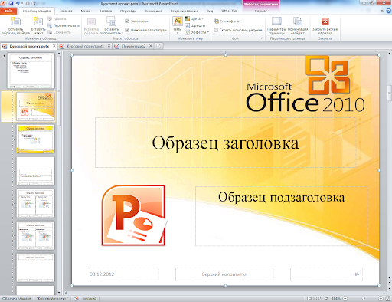
Компьютердик презентация – Тексттерди , сүрөттөрдү , фотографияларды , анимацияларды , видео жана үн серияларын камтыган, слайддардын бир графикалык стилде жасалгаланган ырааттуулугун көрсөтүүчү мультимедиалык продукт.

Slide 4
Презентация деген эмне ?
Презентация ( англис тилинде « presentation» - көрсөтүү ) бул информацияны көпчүлүккө көрсөтмөлүү жана натыйжалуу көрсөтүүнүн жолу.

Slide 5
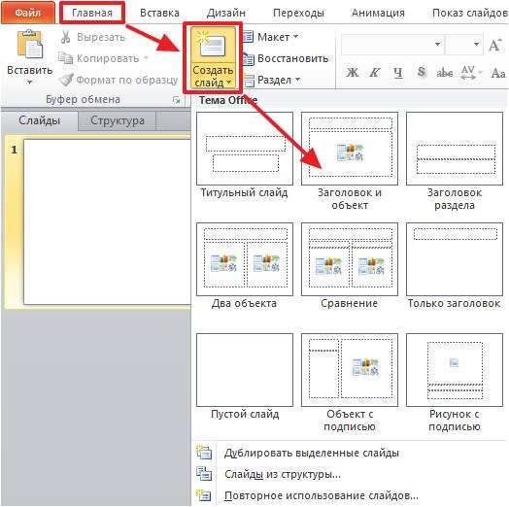
Презентациянын слайды – бул көп катмарлуу структура:
тандалган фонго текстти , сүрөттөлүштү жана башка объекттерди катмарлап жайгаштырат

Slide 6
Слайддарда ар кандай информациялык объекттер ( тексттер , схемалар , таблицалар , фотографиялар ж.б) эле гипершитемелер презентциянын башка слайддарындагы , башка файлдардагы жана Интернет тармагында информациялык объекттерге өтүүнү камсыз кылуучу шилтемелер да жайгаштырылышы мүмкүн.

Slide 7
Power Point программасынын тарыхы
PowerPoint программасын Бекли университетинин студенти Боб Гаскин ойлоп тапкан. Ал графикалык интерактивдик материалдарды колдонуу кылымы келе жатат деп Presenter деген ат менен иштеп чыккан. 1984- жылы Forethought фирмасы менен келишим түзүп Presenter дегенди PowerPoint деп өзгөртүшкөн. 1987- жылы Power Point 1.0 версиясы ак-кара экран менен пайда болгон. Андан кийин түстүү экранга өткөн. Ушундан кийин эле Microsoft фирмасы сатып алып Windows операциондук системага ылайыкташтырып иштеп чыгышкан

Slide 8
Компьютердик презентациялардын адаттагы колдонулушу :
Конференцияларда жана доклад менен чогуу чыгуу процессинде
Көргөзмө товарларды рекламалоо үчүн
Бизнесте жана окуучуларга, студенттерге жаңы тема түшүндүрүүдө

Slide 9
Тесттик суроолор
Презентация сөзү эмнени түшүндүрөт ?
Билдирүү
Көрсөтүү
Айтуу

Slide 10
Тесттик суроолор
Компьютердик презентациянын эң негизги объекти ?
Маус
Презентация
Слайд

Slide 11
Тесттик суроолор
Компьютердик презентация деген эмне ?
Мультимедиалык продукт
Презентация
Слайд

Slide 12
Тапшырма
Жазылгандарды окуп, жаттап келебиз.

